Slide 1
SJTU WORDLE CHALLENGE
应用软件课程设计课程作业
2022年6月3日

Slide 2
1
项目简介
2
需求分析
3
设计实现
4
Q&A

Slide 3
项目简介
01
什么是WORDLE？

Slide 4



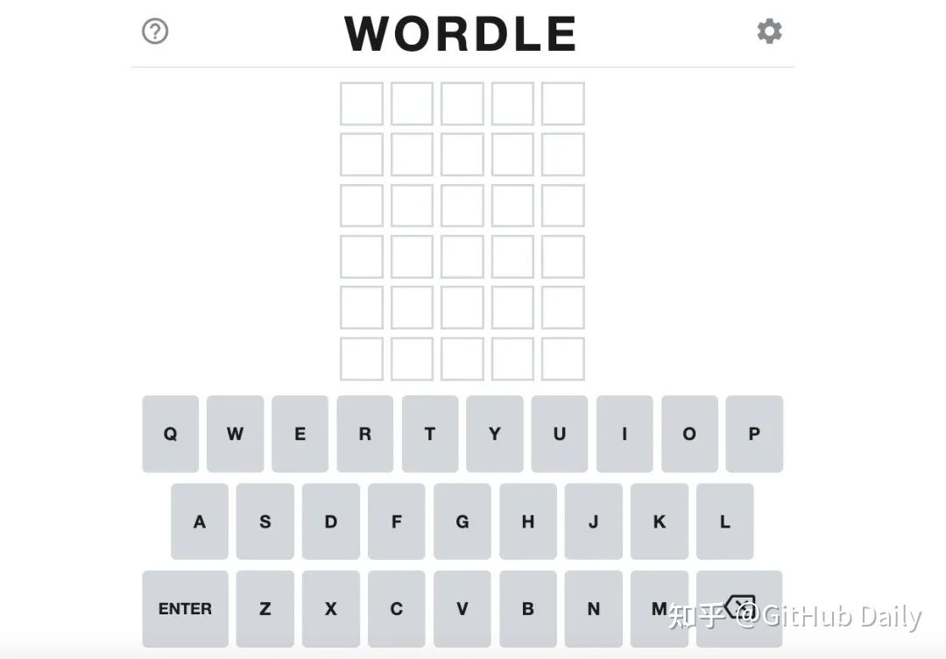
项目简介：什么是WORDLE
Reddit 工程师 Josh Wardle 在疫情居家办公期间，为了让自己宅在家的老婆不那么无聊，开发了一款「文字猜谜游戏」，并以自己名字为灵感，将游戏命名为「Wordle」。游戏一经发布，便火遍了全球互联网。

Slide 5
项目简介：什么是WORDLE
WORDLE的游戏规则：
在 WORDLE 中，有 5x6 个可供输入单词的格子。每一行由 5 个格子组成一个单词，每次输入完一个单词时，可点击 ENTER 验证结果。不同结果会使格子的背景颜色发生改变，共有以下几种情况：
🟩：该字母出现在了正确的位置上；
🟨：该字母出现在答案中，但是未出现在正确位置上；
⬛：该字母未出现在答案中。
玩家需要根据格子的背景颜色给出的提示，自行判断输入的单词，直至 6 次机会使用完毕或猜对答案。
当玩家结束游戏后，还可以生成“每日战报”，即一次答题中色块出现的位置进行分享
⬛🟩⬛🟨 ⬛🟩⬛🟨 ⬛🟩⬛🟨 ⬛🟩⬛🟨 ⬛🟩⬛🟨 ⬛🟩⬛🟨 ⬛🟩⬛🟨 ⬛🟩⬛🟨

Slide 6
项目简介：WORDLE的迷人之处
🟩采用每日一题的方式🟨
🟨具有优良的传播特性🟩
最初一版爆火的 WORDLE 游戏采用的是每天发布一题的方式，颇有“饥饿营销”的意味。这种游戏方式极大地增强了用户黏度，使得这款看似简单的小游戏经久不衰。
WORDLE 这款游戏的很多特性助长了它的疯狂蔓延：
⬛ 易于上手，用户友好
⬛ 间接分享，便于传播
⬛ 解谜游戏，调动用户

Slide 7
需求分析
02
为什么要做WORDLE？

Slide 8
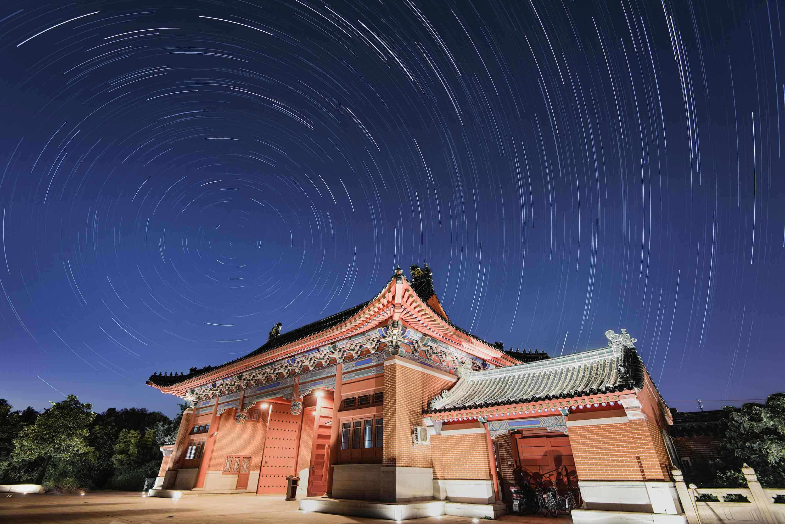
中文互联网需要WORDLE吗?
碎片化时间 / 轻娱乐需求 / 电子产品依赖
相关基础差 / 知识水平参差不齐 / 快消文化盛行

Slide 9
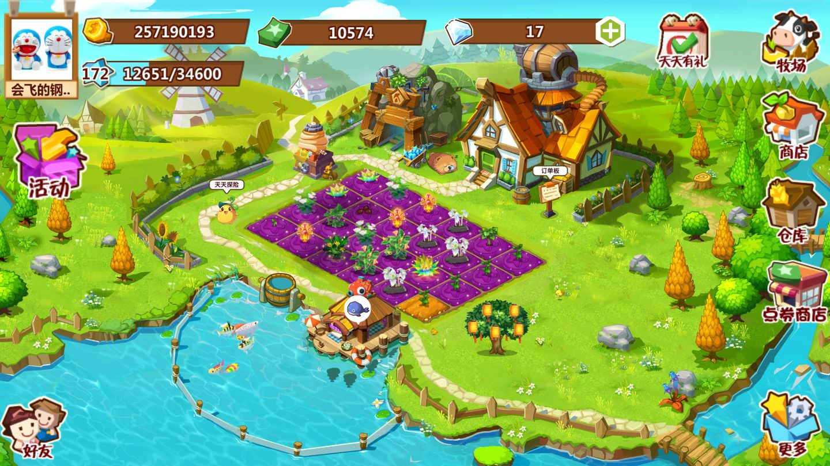
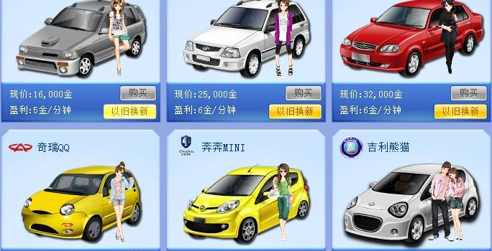
需求分析：中文互联网的疯狂历史
“WORDLE”在中文互联网
QQ农场、QQ牧场、QQ宠物、抢车位……一系列小游戏，是我们对21世纪初中文互联网环境的美好回忆。我们曾经对这些游戏的疯狂痴迷，在某种程度上也证明了WORDLE确有其生根发芽的土壤。

Slide 10
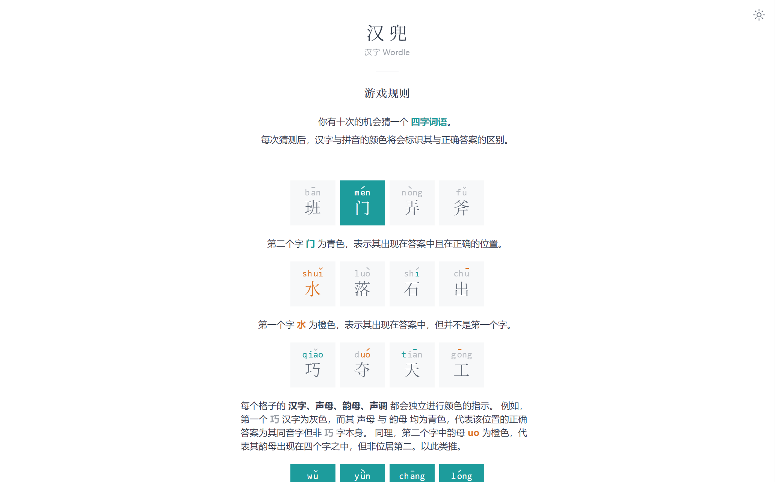
需求分析：WORDLE在中文互联网
WORDLE在中文互联网

Slide 11
设计实现
03
我们怎样实现WORDLE？

Slide 12

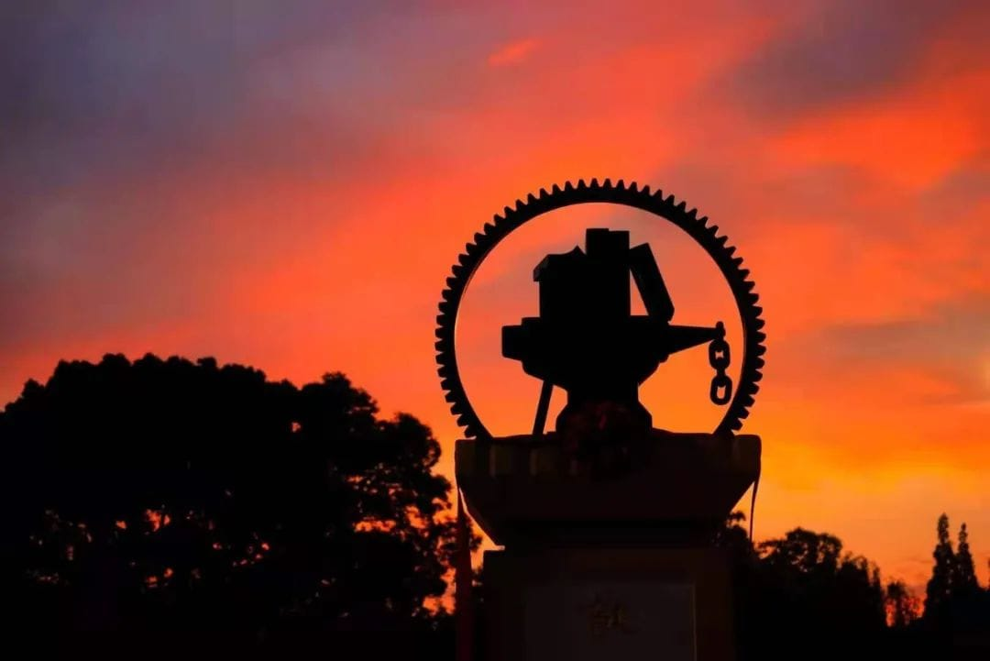


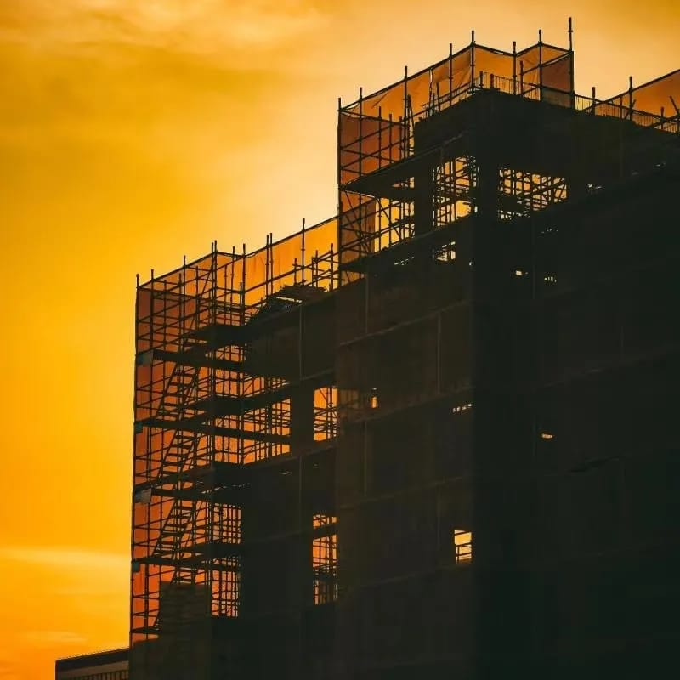
设计实现：技术栈
Python
JavaScript
HTML+CSS
Django
Ajax
编写Django后端有关视图函数，实现拼写检查、答题情况统计等一系列功能。
作为脚本内嵌于HTML网页中，实现背景上色、点击识别等一系列功能。
构建前端答题网页，实现WORDLE游戏的可视化。
作为框架支撑项目运行、连接前后端、存储数据。
采用Ajax进行数据交互，快速地将增量更新呈现在用户界面上，而不需要重载整个页面。
SJTU WORDLE CHALLENGE

Slide 13
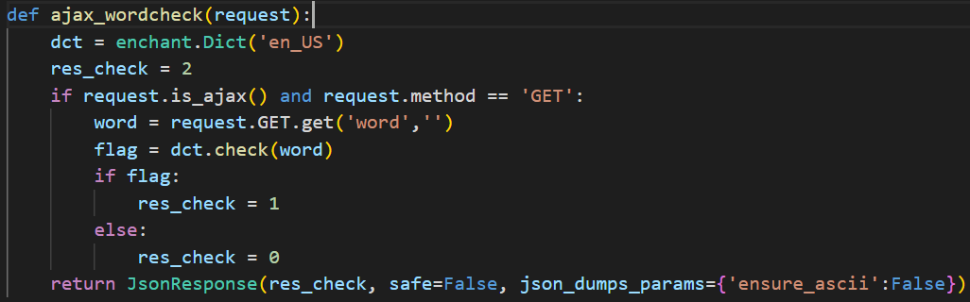

设计实现：接口
/api/word_check
SJTU WORDLE CHALLENGE
接口类型：GET
接口功能：检查从前端获取的输入单词拼写是否正确
函数实现：def ajax_wordcheck

Slide 14
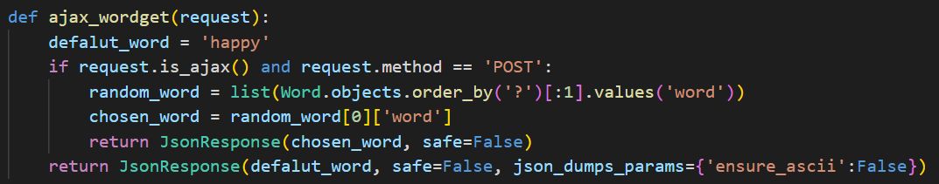
设计实现：接口
/api/word_get
SJTU WORDLE CHALLENGE
接口类型：POST
接口功能：将本次游戏的答案从数据库取出传递给前端
函数实现：def ajax_wordget

Slide 15
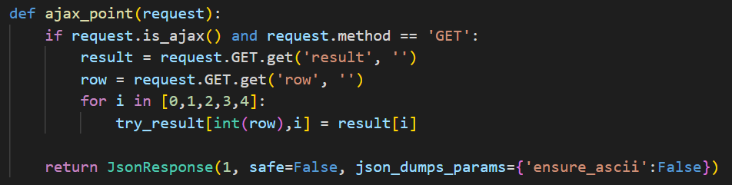
设计实现：接口
/api/point
SJTU WORDLE CHALLENGE
接口类型：GET
接口功能：从前端获取每行尝试的结果，并存储在后端
函数实现：def ajax_point

Slide 16
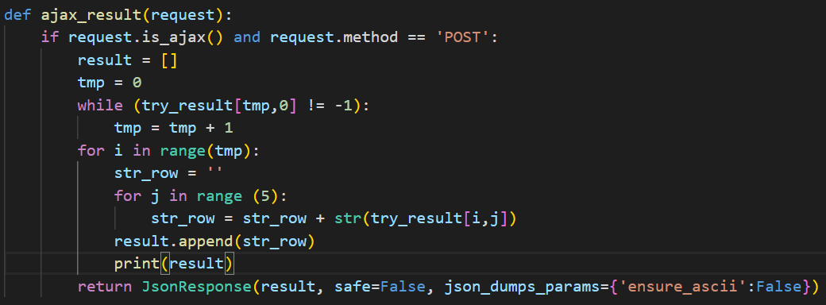
设计实现：接口
/api/result
SJTU WORDLE CHALLENGE
接口类型：POST
接口功能：游戏结束后，向前端返回本次游戏结果
函数实现：def ajax_result

Slide 17
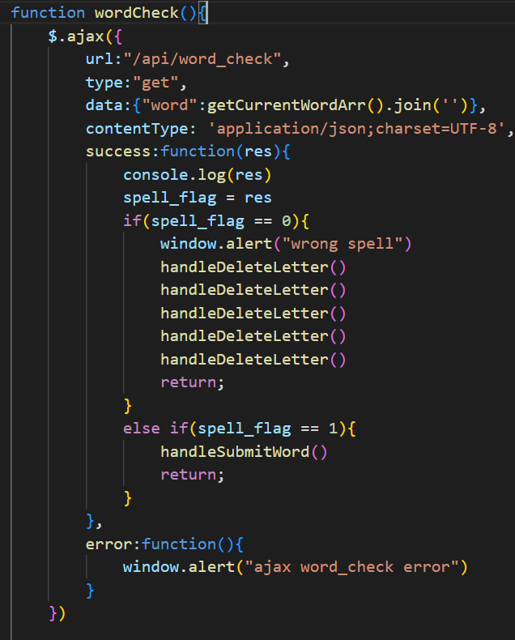
设计实现：AJAX的使用
url:/api/word_check
SJTU WORDLE CHALLENGE
url：对应后端的接口
type：请求类型 GET/POST
data：传递的数据
contentType：规定数据格式和编码
success：传递成功执行该函数
error：传递出错执行该函数

Slide 18

实机演示
SJTU WORDLE CHALLENGE

Slide 19
Q&A
04
关于本项目的问题？

Slide 20
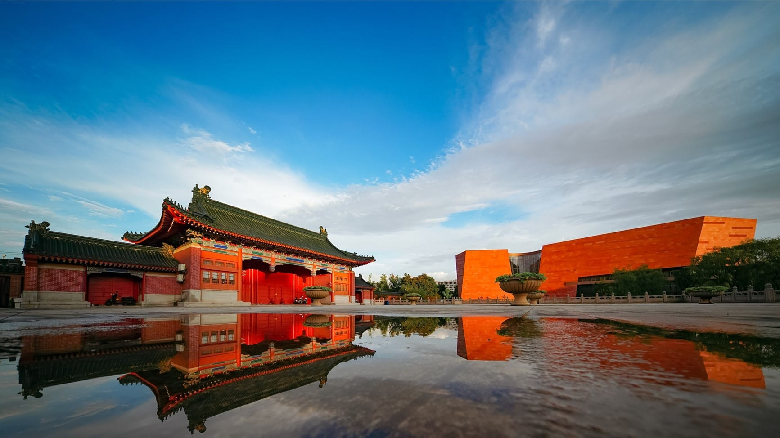
Q & A
SJTU WORDLE CHALLENGE

Slide 21
THANK YOU

